Slide 1
INTRODUCTION STATISTIKA DAN PROBABILITAS (MTI306)
Esti Wijayanti, S.Kom., M.Kom
Email : esti.wijayanti@umk.ac.id
Hp/WA : 085226260943

Slide 2
CAPAIAN PEMBELAJARAN
Mampu memahami konsep probabilitas
Mampu membuat dan menghitung konsep perhitungan tabel distribusi frekuensi, teori peluang, sampling, pegujian hipotesis, analisis regresi dan korelasi serta statistik non parametrik.

Slide 3
PERTEMUAN | MATERI
1 | RPS, Kontrak kuliah, Pendahuluan
2 | Konsep Dasar Probabilitas
3 | Pencacahan Titik Contoh
4-5 | Distribusi Probabilitas
6-7 | Distribusi Normal
8 | UTS
9-10 | Distribusi Sampling
11 | Pendugaan Parameter
12-13 | Pengujian Hipotesis
14 | Uji Khi-Kuadrat
15 | Review Materi
16 | UAS

Slide 4
KIAT-KIAT TIDAK LULUS MK : Statistika
Jarang hadir di Kelas, sekalinya hadir ganggu temennya (ngobrol dll)
Tidak mengerjakan tugas
Mencontek saat mengerjakan /quis/asessment
Berperilaku tidak senonoh di kampus (missal : berkelahi karena rebutan hape pacar heheheh)
Tidak menggunakan pakaian yang sopan sebagaimana mestinya
Membantu presensi teman yang tidak hadir di kelas
Melanggar aturan yang telah disepakati bersama

Slide 5
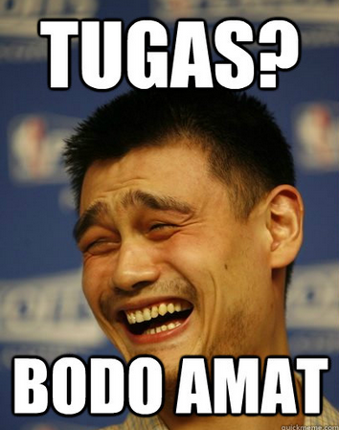
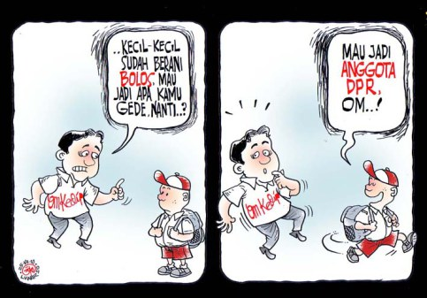
KIAT-KIAT TIDAK LULUS MK : Statistika

Slide 6


KIAT-KIAT TIDAK LULUS MK : Statistika

Slide 7


KIAT-KIAT TIDAK LULUS MK : Statistika

Slide 8

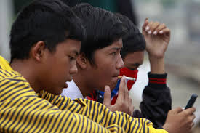
KIAT-KIAT TIDAK LULUS MK : Statistika

Slide 9

Jadi Gimana Dong …

Slide 10
Tata Tertib MK Statistika
Alat komunikasi dan elektronik selama perkuliahan mohon disesuaikan (mode silent atau nonaktif)
Membuka Notebook untuk kepentingan perkuliahan jika diperintahkan oleh dosen
Kehadiran minimal mahasiswa adalah 75%
Toleransi keterlambatan : 15 menit
Menggunakan alas kaki (sepatu) sesuai dengan aturan yang berlaku.
Meninggalkan kelas dalam keadaan bersih, bebas dari sampah atau bekas makanan dan ruangan kelas kembali rapi
Mahasiswa hadir sebelum perkuliahan dimulai. Bagi yang terlambat, tidak memperoleh nilai kehadiran (conditional formatting)
Sebelum dan sesudah perkuliahan, diawali dengan berdo'a dipimpin oleh komting atau yang mewakili (sholawat nabi 10X) bagi yang muslim yang non muslim menyesuaikan.
Setelah perkuliahan selesai, dosen dan mahasiswa saling bersalaman (salaman menyesuaikan).

Slide 11






Media Komunikasi

Slide 12
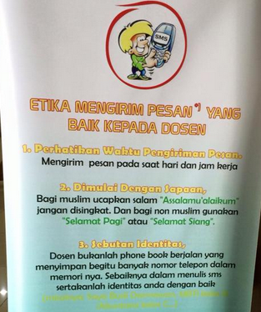
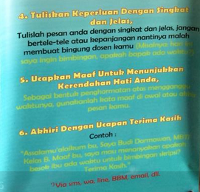
ETIKA MENGIRIM PESAN

Slide 13
Sistem Penilaian
Asessment Attendance : 15%
Active in the class : 10%
Asessment Task : 30%
Asessment UTS : 25%
Asessment UAS : 20%

Slide 14
Referensi
Sudaryono, Statistika Probabilitas – Teori & Aplikasi, Andi, 2012
Johnson, James L, Probability and Statistics for computer science, wiley interscience, English, 2011

Slide 15
QUOTES
Tetaplah berdoa dan berusaha
krn ALLAH tidak TIDUR

